Slide 1

第4章： 物态变化
3、汽化和液化
第一课时：蒸发
授课教师：南木林县第二中学尼玛

Slide 2

回顾：
熔 化
（吸热）
？
固态
液态
气态
凝 固
（放热）
提问：液态和气态间能否相互转化呢？

Slide 3
问题：
黑板上的“蒸发”两个字跑到哪里去了？
你还在生活中见到过类似的现象吗？

Slide 4
一、汽化:
物质从液态变成气态叫做汽化。
[探讨]⑴一杯水放在桌子上，几天以后消失了，
哪里去了？
⑵一杯水，加热至沸腾起来，几小时以后消失了，哪里去了？
二.汽化的两种方式：
蒸发
沸腾
缓慢
剧烈

Slide 5
（一） 蒸 发
弟爸邦︽伴辨半﹀

Slide 6
活动：小组探讨：
[探讨①]湿衣服夏天会变干，冬天也会变干，蒸发在什么温度下发生？
任何温度

Slide 7

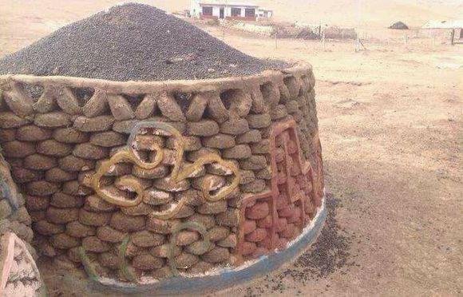
[探讨②] 在日常生活中，我们主要用牛粪来生火。有些看似断面变干瘪的牛粪，剖开一看，里面还富含着水分，想一下蒸发发生在液体的什么部位？
液体表面
代表水分子

Slide 8
1、蒸发的概念：
在任何温度下只在液体表面发生的缓慢的汽化现象，叫做蒸发。
2．蒸发的特点：
温度条件：
任何温度
发生部位：
表面
剧烈程度：
缓慢

Slide 9
【动画】 影响蒸发快慢的因素
刚洗过的湿衣服，为了让它尽快的干，你会采取什么措施？

Slide 10

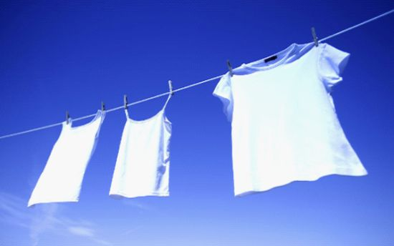

【探究】
影响蒸发快慢的因素
1
阳光下晾衣服
液体温度有关:
液体温度越高，蒸发越快

Slide 11
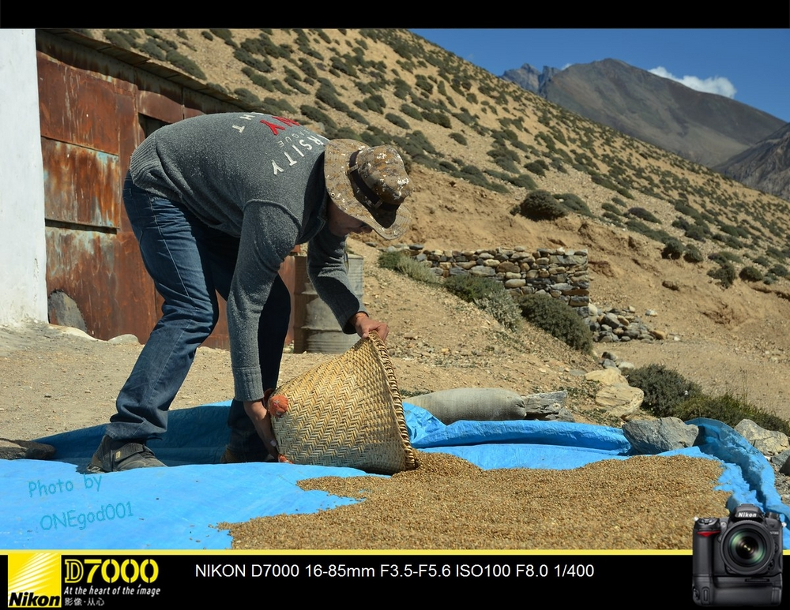
【探究】
影响蒸发快慢的因素
2
摊开晒青稞
表面积有关:
液体表面积越大，蒸发越快

Slide 12
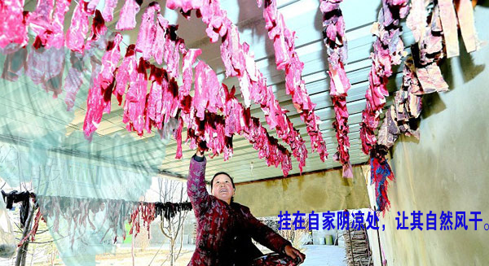
【探究】
影响蒸发快慢的因素
3
风干牛肉
空气流速有关:
空气流速越快，蒸发的越快。

Slide 13
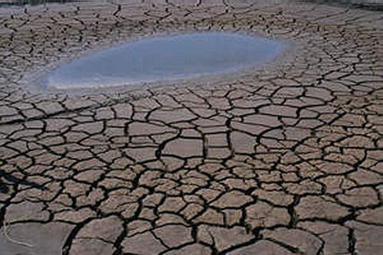
3.影响蒸发快慢的因素
（1）液体的温度高低。
（2）液体的表面积大小。
（3）液体表面的空气流动速度的快慢。

Slide 14
注 意：
不同的液体在相同的情况下蒸发快慢也不同。比如水和酒精，酒精蒸发的速度要快些。

Slide 15
课堂动手实验： 观察蒸发吸热现象
1、手背上涂酒精处有何感觉？
2、将温度计插入盛有酒精的烧杯中，测量酒精的温度；再将温度计从酒精液体中取出，观察温度计的示数有什么变化？

Slide 16
4．蒸发吸热
蒸发吸热，具有致冷的作用。
生活中蒸发吸热的应用。

Slide 17
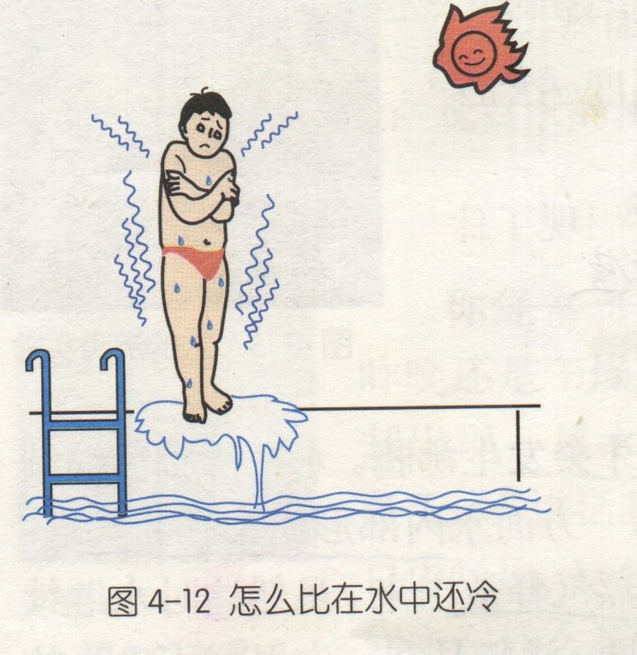
游泳后上岸，风加快了皮肤表面空气的流动，从面加快了人身上水的蒸发速度，使得皮肤温度下降。

Slide 18
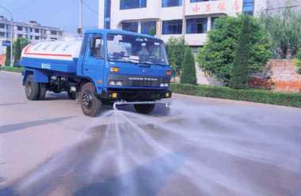
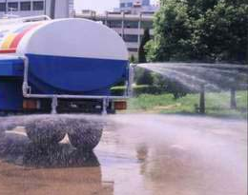
蒸发的应用：
洒水车
在夏日的都市，洒水车给人们带来一阵阵的清凉。

Slide 19

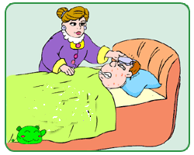
高烧病人可用酒精帮助降温，为什么？
因为酒精蒸发时，会从身体中吸热，使病人体温下降。

Slide 20
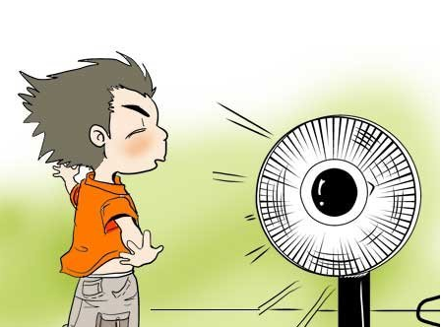
盛夏酷暑，奇热难熬，防暑降温，
全靠风扇。请问：人吹电风扇时，为何会感到凉快？
答：人吹风扇时，加快身上汗液的蒸发，而蒸发要吸热，所以降低了人体的温度，人会感到凉 快。

Slide 21
同学们：
最后我们放一段有趣的视频来总结一下今天学过的内容。

Slide 22


Slide 23
1、在夏天,从电风扇吹来的风可以使人感觉凉爽,这是因为（ ）
课后练习：
B
A.电风扇吹的是凉风
B.加快身上汗水的蒸发,蒸发有制冷作用
C.使室内的温度降低
D.电风扇能很快把人体温度传给周围空气

Slide 24
2、喝开水时，人们常常是向水面上吹吹气再喝。对此较为确切的解释是（ ）
C
A、将冷气吹入水中，使水温降低些
B、促进水的流动，从而使水温降低些
C、加快水的蒸发，使水温下降快些
D、吹气时，风会带走水的一些温度，使水温降低

Slide 25
3、在室内一支温度计从装有酒精的容器中抽出，它的示数（ ）
C
A下降
B上升
C先下降后升高
D先上升后下降

Slide 26

4.影响蒸发快慢的因素：
小 结
1、汽化：物质由液态变为气态的过程，叫做汽化。
2、蒸发：在任何温度下只在液体表面发生的缓慢的汽化现象，叫做蒸发。
3、蒸发的特点：
温度条件：
任何温度
发生部位：
表面
剧烈程度：
缓慢
（1）液体的温度高低。
（2）液体的表面积大小。
（3）液体表面的空气流动速度的快慢。
5、蒸发吸热，具有致冷的作用。

Slide 27

结 束

